Slide 1



دانشگاه صنعتی شریف
دانشکده مهندسی کامپیوتر
طراحی پایگاه داده‌ها
( فصل دهم : پایگاه‌های داده غیررابطه‌ای )
مهدی دادبخش
mahdi.dadbakhsh@sharif.edu
شماره درس : 40384
یکشنبه – سه‌شنبه ( 16:30 الی 18:00 )
1402 - 1401

Slide 2

مفاهیم پایه‌ای و مبنایی
پایگاه‌های داده‌ی رابطه‌ای
پایگاه‌های داده‌ی غیررابطه‌ای
نمونه‌هایی از پایگاه‌های داده
معیارهای انتخاب پایگاه‌داده‌ی مناسب
مقایسه برخی از پایگاه‌های داده
پایان

Slide 3
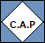

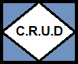






مفاهیم پایه‌ای و مبنایی
تئوری CAP
پایگاه‌داده (Database)
مفهوم CRUD
مفهوم ACID
داده‌کاوی (Data Mining)
کلان‌داده (Big Data)

Slide 4




پایگاه داده
پایگاه‌داده محلی برای ذخیره، مدیریت و بازیابی داده‌ها می‌باشد و انواع مختلف و متعددی دارد :
پایگاه‌داده ( Database )
مبتنی بر پرس‌وجو
Query Based
غیررابطه‌ای
NoSQL
رابطه‌ای
Relational

Slide 5

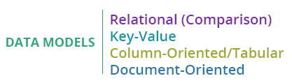
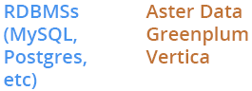
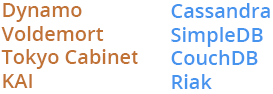
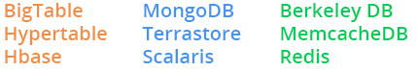
تئوری CAP
تئوری CAP
CA
AP
CP

Slide 6




مفهوم ACID

Slide 7








مفهوم CRUD

Slide 8
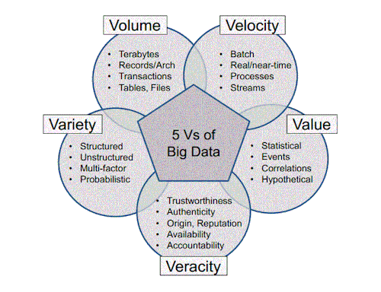
کلان‌داده (Big Data )
كلان‌داده، براي مجموعه داده‌هاي بزرگي بكار مي رود كه به واسطه ويژگي‌هاي زير نمي‌توان با استفاده از سيستم مديريت داده‌ی سنتي آن‌ها را پردازش كرد :
1 – حجم ( Volume )
2 – سرعت ( Velocity )
3 – تنوع ( Variety )
4 – ارزش ( Value )
5 – صحت ( Veracity )

Slide 9



داده‌کاوی (Data Mining )
کاربردهای
داده‌کاوی
تکنیک‌های
داده‌کاوی
مراحل
داده‌کاوی

Slide 10
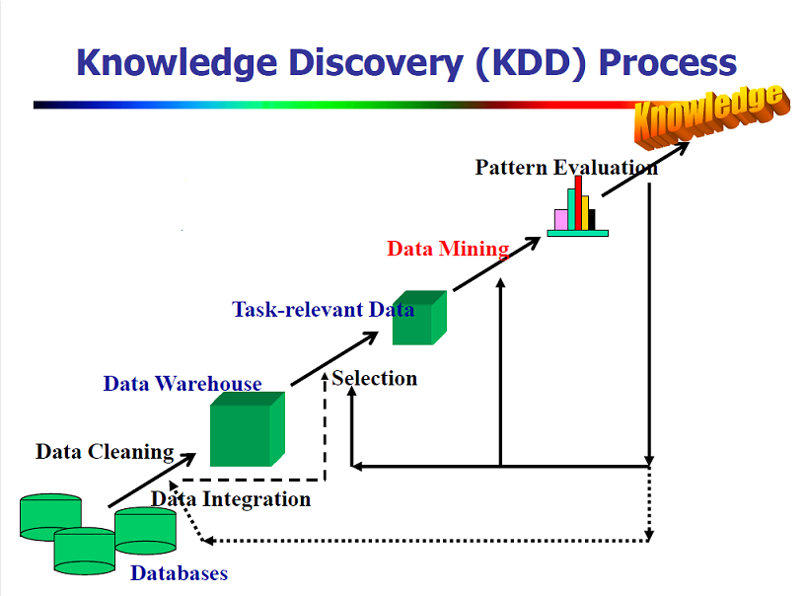
مراحل داده‌کاوی
داده‌کاوی به معنای کشف دانش و استخراج الگو‌ها و روابط پنهان موجود در داده‌ها می‌باشد.
مراحل داده‌کاوی مطابق شکل زیر است :

Slide 11
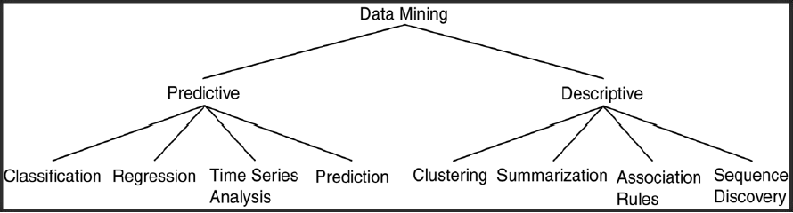
تکنیک‌های داده‌کاوی

Slide 12
کاربردهای داده‌کاوی
تحلیل سبد خرید
آموزش
تشخیص تقلب
پزشکی
حمل و نقل
بانکداری
تحلیل شبکه‌های اجتماعی
کشاورزی

Slide 13
پایگاه‌های داده‌ی رابطه‌ای
نمونه‌هایی از پايگاه‌های داده‌ی رابطه‌اي
ویژگی‌های پايگاه‌داده‌ی رابطه‌اي
SQL Server
MySQL
Oracle
Access
, ….
پشتیبانی کامل از ACID
پشتیبانی کامل از CRUD
مقیاس‌پذیری از نوع عمودی
شِمای Schema On Write
قرار داشتن در دسته CA
پشتیبانی از داده‌های ساخت‌یافته
پشتیبانی از زبان پرس‌وجوی قدرتمند SQL

Slide 14
پایگاه‌داده‌ی غیررابطه‌ای ( NoSQL Database )
انواع
پایگاه‌های داده‌ی غیررابطه‌ای
مزایا
و
معایب
معرفی
پایگاه‌داده‌ی
غیررابطه‌ای

Slide 15
معرفی پایگاه‌داده‌ی غیررابطه‌ای
پایگاه‌داده‌ی غیررابطه‌ای شامل مجموعه‌ای گسترده از تکنولوژی‌های مختلف پایگاه‌داده است که در پاسخ به افزایش بسیار وسیع حجم داده‌های ذخیره شده و همچنین تناوب دسترسی به داده‌ها و پیچیدگی پردازش‌ها، توسعه داده شده است. در این نوع پایگاه‌داده عموماً داده‌ها نیمه ساخت‌یافته و یا حتی بدون ساختار می باشند. بنابراین داده‌ها الزاماً در قالب جدول ذخیره نمی‌شوند و روابط بین آن‌ها نسبت به آنچه در مدل رابطه‌ای وجود دارد، متفاوت است.
No SQL به معنای Not Only SQL می باشد و مفهوم آن کنار گذاری کامل پایگاه داده رابطه ای نیست. در واقع هدف پایگاه داده غیر رابطه ای کمک به پایگاه داده رابطه ای در برابر داده های حجیم و پردازش های سنگین و همچنین کار با داده های نیمه ساخت یافته و حتی بدون ساختار، می باشد.

Slide 16
مزایا و معایب
مزایای پايگاه‌داده‌ی غیررابطه‌اي
مقیاس پذیری از نوع افقی
قابلیت دسترسی
پشتیبانی از انواع داده‌های متنوع
ارائه چندین مدل داده‌ای متنوع
انعطاف پذیری بالا
قابلیت مدیریت کلان داده‌ها
پایگاه داده رابطه ای
معیار مقایسه
پایگاه داده غیر رابطه ای
Scaled Up
Scaling
Scaled Out
CA
CAP
AP - CP
Yes
ACID
No
Low
Flexibility
High
Relational Algebra
Functionality
Variable
معایب پايگاه‌داده‌ی غیررابطه‌اي
عدم پشتیبانی از ACID در اکثر نمونه‌ها
عدم پشتیبانی از CRUD در برخی نمونه‌ها
عدم وجود زبان پرس‌وجوی استاندارد
عدم رشد و بلوغ کافی

Slide 17
انواع پایگاه‌های داده‌ی غیررابطه‌ای
4
3
2
1
مبتنی بر گراف
( Graph-based)
سندگرا
( Document-oriented )
ستون گرا
( Column-oriented )
کلید-مقدار
( Key-value )
Neo4j
HyperGraphDB
InfoGrid
AllegroGraph
MongoDB
CouchDB
SimpleDB
Riak
OrientDB
Cassandra
BigTable
HyperTable
Hbase
Vertica
Dynamo
Voldemort
Redis
BerkeleyDB
MemcacheDB
شرکت‌های استفاده کننده از NoSQL

Slide 18
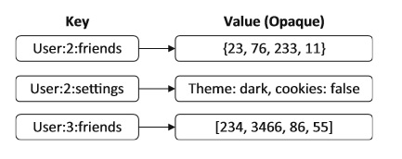
دسته اول : کلید – مقدار ( Key – Value )
پایگاه‌داده‌ی کلید-مقدار همانند پایگاه‌داده‌ی رابطه‌ای شامل جداولی از اطلاعات است، با این تفاوت که هر سطر جدول حاوی یک دیکشنری یا آرایه‌ای از اطلاعات است. سطرها می‌توانند از نظر شِما کاملا متفاوت از یکدیگر باشند.
این پایگاه داده ساده‌ترین نوع پایگاه داده غیررابطه‌ای است.
کاربرد : مدیریت سبد خرید در آمازوناز طریق DynamoDB انجام می‌شود که از این نوع است.

Slide 19
دسته دوم : ستون گرا ( Column Oriented )
این نوع پایگاه‌های داده همانند کلید-مقدار هستند با این تفاوت که به جای یک جفت کلید-مقدار، برای هر رکورد می‌توان چندین جفت کلید-مقدار داشت.
در این نوع، نیازی به ساختار نداریم و هر رکورد می‌تواند چندین ستون با تعداد صفات متفاوت داشته باشد.
Cassandra معروفترین پایگاه داده‌ی ستون‌گرا می‌باشد.
کاربرد : فیسبوک برای تحلیل دادههای موجود در شبکه اجتماعی خود از Cassandra استفاده می‌کند.

Slide 20
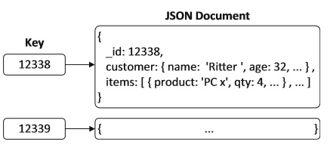
دسته سوم : سندگرا ( Document Oriented )
در این نوع پایگاه‌داده می‌توان داده‌های پیچیده‌تری را نسبت به کلید-مقدار ذخیره کرد. هر عضو از داده‌ها را سند، و مجموعه‌ای از اسناد را مجموعه می‌گویند. سندها معادل رکوردها و مجموعه‌ها معادل جداول رابطه‌ای هستند، با این تفاوت که در اینجا، یک مجموعه ممکن است دارای فیلدهای مختلفی باشد.
ساختار سندها عموما برمبنای JSON می‌باشد.
MongoDb معروفترین پایگاه داده‌ی سندگرا می‌باشد.

Slide 21
دسته چهارم : مبتنی بر گراف ( Graph Based )
کاربرد
و
مزایا
مقایسه
با
پایگاه داده رابطه ای
تعریف گراف
و
پایگاه داده گراف

Slide 22
تعریف گراف و پایگاه داده گراف
گراف ( Graph ) :
گراف ساختاری متشکل از دو عنصر می باشد :
گره ( node ) : هر گره بیانگر یک موجودیت است.
یال ( Edge ) : هر یال بیانگر ارتباط بین موجودیتها می باشد.
ساختار همه منظوره گراف این اجازه را به ما می دهد تا هر نوع سناریویی را مدل سازی کنیم.
پایگاه داده گراف ( Graph Database ) :
برای استفاده سودمند از روابط بین داده ها، سازمانها به تکنولوژی پایگاه داده ای نیاز دارند که اطلاعات روابط بین داده ها را به عنوان یک موجودیت ذخیره کند. چنین تکنولوژی، پایگاه داده گراف نام دارد.
پایگاه داده گراف، یک سیستم مدیریت پایگاه داده آنلاین است که عملیات CRUD را روی مدل داده ای گراف اجرا می کند.

Slide 23
مقایسه با پایگاه داده رابطه ای
تفاوت مدل گراف با مدل رابطه ای :
1 – در مدل گراف داده Null وجود ندارد.
2 – سطر های فاقد مقدار نشان داده نمی شوند.
3 – ارتباطات را با جزئیات بیشتری نشان می دهد.
4 – اغلب نرمال شده است.
5 – مدل داده ای ساده تری دارد.
نحوه تبدیل مدل رابطه ای به مدل گراف :
1 – هر سطر یا رکورد در مدل رابطه ای به یک گره یا node در گراف تبدیل می شود.
2 – نام جدول به عنوان نام برچسب نشان داده می شود.
3 – ستونها و فیلد های جدول به عنوان خصوصیات ( Properties ) گره در نظر گرفته می شوند.
4 – ارتباطات جداول به ارتباطات گره ها تبدیل می شود.

Slide 24
کاربرد و مزایا
موارد کاربرد :
1 – تشخیص کلاه برداری
2 – سامانه مدیریت مشتری
3 – شبکه های اجتماعی
4 – مانیتورینگ های پیچیده و پر روابط
مزایا :
1 - کارایی
2 – انعطاف پذیری
3 – نصب، راه اندازی، تست، اجرا و پیکربندی راحت
4 – پشتیبانی از ACID
5 – فاقد شِما

Slide 25






















نمونه‌هایی از پایگاه‌های داده

Slide 26
پایگاه داده MongoDB
4
3
2
1
دستورات
ساختار
ویژگی‌ها
معرفی

Slide 27
پایگاه داده MongoDB - معرفی
MongoDB برخلاف پایگاه‌های داده‌ی رابطه‌ای که بر پایه‌ی جدول پیاده سازی می‌شوند، مبتنی بر سند ( document-oriented ) پیاده سازی شده و با استفاده از یک قالب پویا نظیر JSON به یکپارچه سازی داده‌ها می‌پردازد.
MongoDB Highlights :
Developers : MongoDB inc.
Initial Release : 2007
Written in : C, C++, Java Script
Operation System : Cross Platform
Type : Document-Oriented Database

Slide 28
پایگاه داده MongoDB – ویژگی‌ها
1 – فاقد شِمای خاصی می‌باشد.
2 – بر روی سیستم‌های عامل ویندوز، مکینتاش، و سولاریس قابل اجرا می‌باشد.
3 – پشتیبانی از Scalling out
4 – سیستم را در برابر خاموش شدن ناگهانی حمایت می‌کند.
5 – تکنیک master-slave replication ( گره اصلی : خواندن و نوشتن – گره فرعی : کپی از گره اصلی )
6 – نیازی به ذخیره کردن مقادیر Null ندارد.
7 – Open source و رایگان است.
8 – از تراکنش‌ها پشتیبانی نمی‌کند.
9 – از join پشتیبانی نمی‌کند.
10 – در برخی موارد، انعطاف پذیری در پرس‌وجوها کم است.

Slide 29
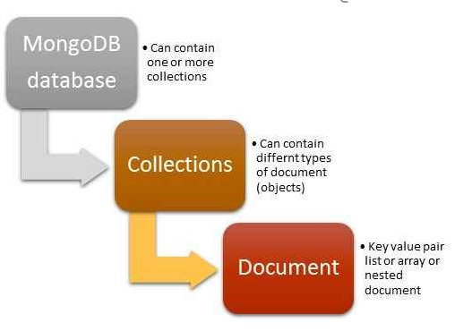
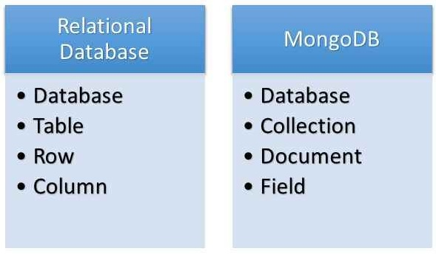
پایگاه داده MongoDB - ساختار

Slide 30
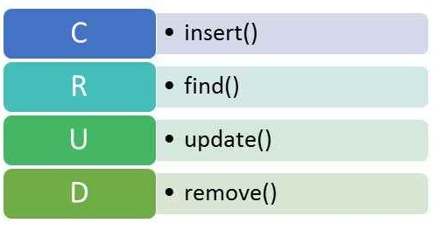
پایگاه داده MongoDB - دستورات
MongoDB برای عملیات CRUD دستورات زیر را دارد :

Slide 31
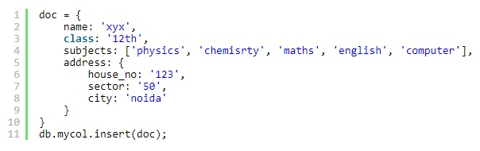
پایگاه داده MongoDB – دستور Insert
برای درج رکورد از دستور insert استفاده می‌شود :

Slide 32
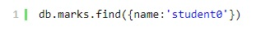
پایگاه داده MongoDB – دستور Find
از دستور Find برای جستجوی داده‌ها استفاده می‌شود. این دستور معادل دستور Select می‌باشد و فرمت آن به صورت زیر است :

Slide 33
پایگاه داده MongoDB – دستور Update
برای اعمال تغییرات در داده‌ها از دستور Update استفاده می‌شود. فرمت این دستور به صورت زیر است :

Slide 34
پایگاه داده MongoDB – دستور Remove
برای حذف داده‌ها از دستور Remove استفاده می‌شود. فرمت این دستور به صورت زیر می‌باشد :

Slide 35
پایگاه داده Neo4j
4
3
2
1
مثال
CQL
ویژگی‌ها
معرفی

Slide 36
پایگاه داده Neo4j - معرفی
Neo4j شناخته شده ترین پایگاه داده مبتنی بر گراف می باشد.
Neo4j Highlights :
Developers : Neo Technology
Initial Release : 2007
Written in : java
Operation System : Cross Platform
Type : Graph Database
Dual License : Open Source and Commercial

Slide 37
پایگاه داده Neo4j – ویژگی‌ها
1 – اولین و بهترین پایگاه داده مبتنی بر گراف است.
2 – بزرگترین جامعه گرافی دنیا با بیشترین جمعیت علاقمند به پایگاه داده مبتنی بر گراف می باشد :
بیش از یک میلیون دانلود
بیش از 20000 مطلب آموزشی
بیش از 20000 عضو بازدید کننده
بیش از 500 رویداد در سال
بیش از 100 تکنولوژی و سرویس
3 – هنگام عملیات خواندن و نوشتن، بدون از دست دادن یکپارچگی داده ها، عملکرد سریع و کارآمدی ارائه می دهد.
4 – از عملیات ACID پشتیبانی می کند.
5 – بواسطه پردازش و ذخیره گراف بصورت محلی، کارایی بالایی دارد.
6 – یادگیری و استفاده از آن بسیار آسان است.
7 – مدل داده ای کاربر پسندی دارد.
8 – با استفاده از زبان CQL از عملیات CRUD به خوبی پشتیبانی می کند.
9 – برای پروژه های Start up و Enterprise بسیار مناسب است.

Slide 38

زبان CQL ( Cypher Query Language )
زبان CQL ( Cypher Query Language )
دستورات
زبان
CQL
انواع داده ها
در زبان
CQL
ویژگیهای
زبان
CQL

Slide 39
پایگاه داده Neo4j – ویژگی‌های زبان CQL
1
یک زبان پرس و جو برای پایگاه داده Neo4j می باشد.
2
ساختار دستوری و گرامری شبیه به SQL دارد.
3
گرامر و قواعد دستوری ساده و قابل فهمی دارد.
4
دستورات متعددی برای انجام عملیات پایگاه داده دارد.
5
با استفاده از Order By و Where می تواند Query های سنگین را به سادگی انجام دهد.
6
از توابع String ، Aggregation و همچنین توابع مربوط به Relationship بهره می برد.

Slide 40
پایگاه داده Neo4j – انواع داده‌ها در زبان CQL
اندازه | محتوی | نوع داده | اندازه | محتوی | نوع داده
32 بیت | عدد اعشاری | float | 8 بیت | داده منطقی | boolean
64 بیت | عدد اعشاری | double | 8 بیت | عدد صحیح | byte
16 بیت | کاراکتر | char | 16 بیت | عدد صحیح | short
----- | رشته | string | 32 بیت | عدد صحیح | int
 |  |  | 64 بیت | عدد صحیح | long

Slide 41
پایگاه داده Neo4j – دستورات زبان CQL
5
1
Syntax
Sample
Delete
Syntax
Sample
Create
Syntax
Sample
6
2
Remove
Syntax
Sample
Match
Syntax
Sample
7
3
Order By
Syntax
Sample
Return
8
4
Syntax
Sample
Set
Syntax
Sample
Where

Slide 42
پایگاه داده Neo4j – دستور Create
دستور Create برای موارد زیر بکار می رود :
1 – ایجاد گره بدون خاصیت
2 – ایجاد گره با خاصیت های آن
3 – ایجاد ارتباط بین گره ها بدون خاصیت آنها
4 – ایجاد ارتباط بین گره ها با خاصیت آنها
5 – ایجاد یک یا چند برچسب برای یک گره یا ارتباط
Create
(
<node-name> : < label-name>
{
<property1-name> : <property1-value> ,
<property2-name> : <property2-value> ,
.
.
.
<property n-name> : <property n-value>
}
)

Slide 43
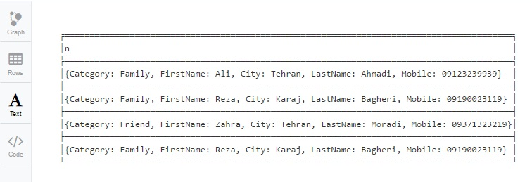
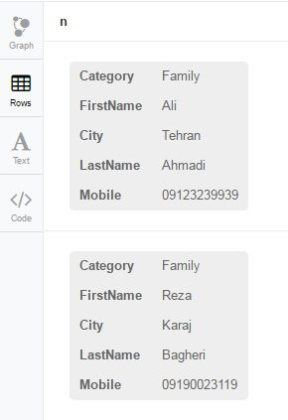
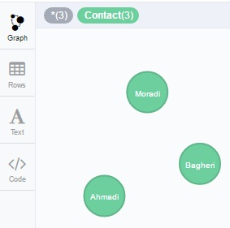
پایگاه داده Neo4j – مثال 1 دستور Create
مثال 2

Slide 44
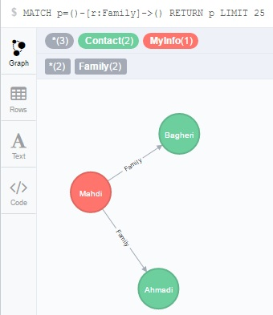
پایگاه داده Neo4j – مثال 2 دستور Create

Slide 45
پایگاه داده Neo4j – دستور Match
Match
(
<node-name> : < label-name>
{
<property1-name> : <property1-value> ,
<property2-name> : <property2-value> ,
.
.
.
<property n-name> : <property n-value>
}
)
دستور Match برای موارد زیر بکار می رود :
1 – بازیابی اطلاعات مربوط به گره ها و خصوصیات آنها از پایگاه داده
2 – بازیابی اطلاعات مربوط به گره ها، ارتباطات و خصوصیات آنها

Slide 46
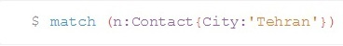
پایگاه داده Neo4j – مثال دستور Match
مثال زیر اشخاصی که ساکن تهران هستند را می یابد :

Slide 47
پایگاه داده Neo4j – دستور Return
دستور Return برای موارد زیر بکار می رود :
1 – بازیابی برخی از خصوصیات یک گره
2 – بازیابی تمام خصوصیات یک گره
3 – بازیابی برخی از خصوصیات گره ها و ارتباط بین آنها
4 – بازیابی تمام خصوصیات گره ها و ارتباط بین آنها
در واقع Return خروجی حاصل از Match را باز می گرداند.
Return
<node-name> : < property1-name> ,
.
.
.
<node-name> : < propertyn-name>

Slide 48
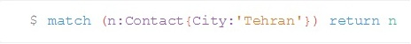
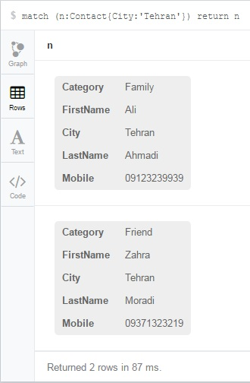
پایگاه داده Neo4j – مثال دستور Return

Slide 49
پایگاه داده Neo4j – دستور Where
دستور Where به منظور فیلتر کردن و اعمال شرط بکار می رود :
Where <condition> <Boolean-operator> <condition>
AND OR NOT XOR
= <> < > <= >=
<property-name> < comparison-operator> <value>

Slide 50
پایگاه داده Neo4j – دستور Delete
دستور Delete به دو صورت بکار می رود :
1 – حذف یک گره
Delete <node-name-list>
2 – حذف یک گره و گره های مرتبط با آن و ارتباطات بین آنها
Delete <node1-name> , <node2-name> , <relationship-name>

Slide 51
پایگاه داده Neo4j – مثال دستور Delete
مثال 1 : حذف گره C با برچسب Contact
$ MATCH ( c: Contact ) DELETE c
مثال 2 : حذف گره های C ، P و ارتباط بین آنها
$ MATCH ( c: Category ) – [ Contain ] – ( p: Contact )
DELETE c, p, Contain

Slide 52
پایگاه داده Neo4j – دستور Remove
دستور Remove به دو صورت بکار می رود :
1 – حذف برچسب های یک گره یا یک ارتباط
Remove <label-name-list>
2 – حذف خصوصیات یک گره یا یک ارتباط
Remove <property-name>

Slide 53
پایگاه داده Neo4j – مثال دستور Remove
مثال 1 : حذف برچسب Category
$ MATCH ( c: Category ) Remove c
مثال 2 : حذف خاصیت موبایل از Contact
$ MATCH ( c: Contact ) Remove c . mobile Return c

Slide 54
پایگاه داده Neo4j – دستور Order By
از دستور Order By برای مرتب کردن خروجی حاصل از Match استفاده می شود :
Order By <Property-name> [DESC]
مرتب سازی نزولی

Slide 55
پایگاه داده Neo4j – مثال دستور Order By
مثال زیر نام ، نام خانوادگی و موبایل افراد را بر حسب نام خانوادگی مرتب کرده نمایش می دهد :
$ MATCH ( c: Contact )
Return
c . First Name , c . Last Name , c . Mobile
Order By c . Last Name

Slide 56
پایگاه داده Neo4j – دستور Set
از دستور Set برای بروز رسانی و به دو صورت زیر استفاده می شود :
1 – اضافه کردن خاصیت جدید به یک گره یا ارتباط
Set <node-label-name> . <property-name>
2 – اضافه کردن یا تغییر مقادیر خاصیت ها
Set <node-label-name> . <property-name> = <value>

Slide 57
پایگاه داده Neo4j – مثال دستور Set
مثال زیر نام ، برای شخصی با نام خانوادگی احمدی ، خصیت سن را با مقدار 30 اضافه می کند :
$ MATCH ( c: Contact { Last Name : ’ Ahmadi ’ } )
Set c . Age = 30

Slide 58
پایگاه داده Neo4j - مثال
پایگاه داده دفتر تلفن ( Phone Book ) را با سه جدول زیر در نظر بگیرید:
Category
Code ( PK ) | Name
100 200 | Family Friend
Contact
First Name | Last Name | Mobile | Category Code | City Code
Ali Reza Zahra | Ahmadi Bagheri Moradi | 09123239939 09190023119 09371323219 | 100 100 200 | 1 2 1
City
Code ( PK ) | Name
1 2 | Tehran Karaj
حال می توانید گراف طراحی شده از این پایگاه داده را با کلیک بر روی آیکن مقابل مشاهده فرمایید :

Slide 59
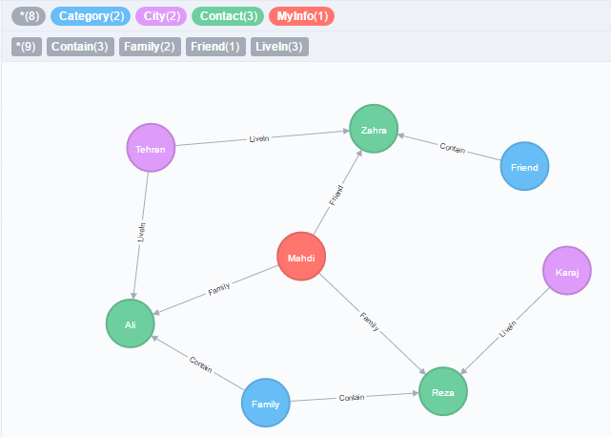
پایگاه داده Neo4j - مثال

Slide 60
پایگاه داده Cassandra
5
4
3
2
1
فاکتور تکرار
سطوح سازگاری
مدل داده‌ای
ویژگی‌ها
معرفی

Slide 61
پایگاه داده Cassandra - معرفی
در پایگاه‌های داده‌ی مبتنی بر پرس‌وجو نظیر کساندرا، طراحی پایگاه‌داده بر اساس دو معیار انجام می‌شود :
1 – موجودیت‌ها و ارتباطات آن‌ها
2 – پرس‌وجوهای مورد نیاز
بنابراین، داده‌های مرتبط با یک پرس‌وجو در یک محل و در یک سرور قرار می‌گیرند و هنگام بازیابی اطلاعات سرعت بسیار بالا خواهد بود.

Slide 62
پایگاه داده Cassandra – ویژگی‌ها
ویژگی‌های پايگاه‌داده‌ی کساندرا
مقیاس پذیری از نوع افقی
متن باز بودن
سرعت خواندن و نوشتن سریع
انعطاف پذیری بالا
پشتیبانی از تکرار
قرار داشتن در دسته AP
قابلیت دسترسی بالا
تحمل پذیری خطا
شِمای Schema on Read
قابلیت توزیع پذیری بالا
سازگاری قابل تنظیم
معماری Peer to Peer

Slide 63
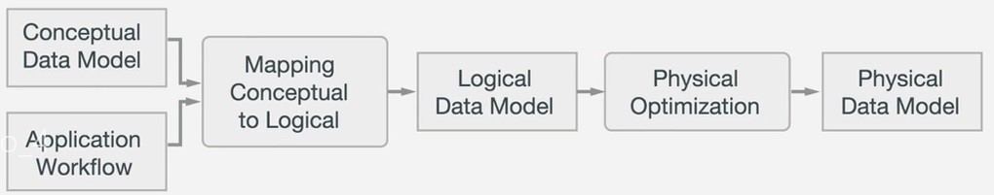
پایگاه داده Cassandra – مدل داده‌ای
مرحله اول : تحلیل نیازمندی‌ها | مرحله دوم : شناسایی موجودیت‌ها و ارتباط بین آن‌ها
مرحله سوم : شناسایی پرس‌و‌جوها | مرحله چهارم : تعیین شما ( Schema )
مرحله پنجم : بهینه‌سازی | مرحله ششم : پیاده‌سازی با زبان CQL

Slide 64
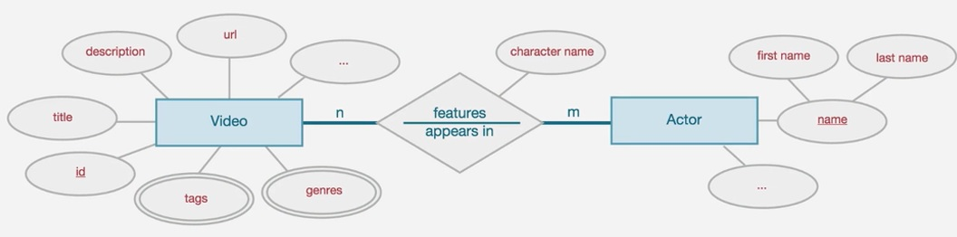
پایگاه داده Cassandra – مدل داده‌ای مفهومی

Slide 65
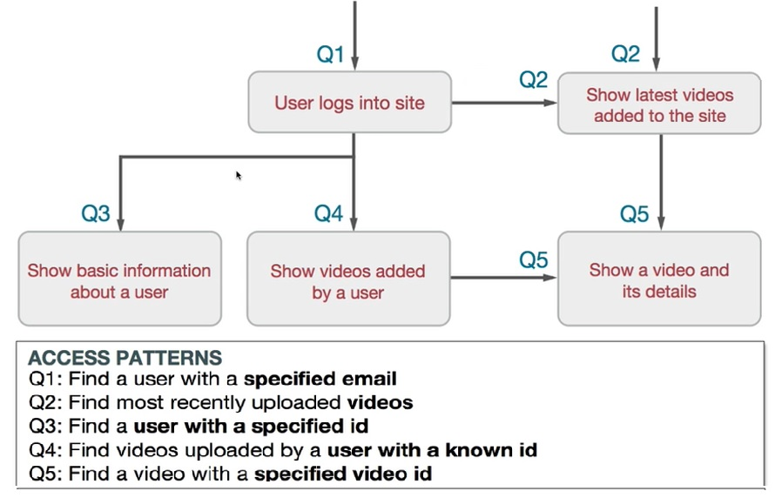
پایگاه داده Cassandra – نمودار جریان کاری
مثال :
Q1: یافتن یک کاربر با ایمیل خاص.
Q2: یافتن ویدئوهایی که اخیراً در سایت آپلود شده‌اند.
Q3: یافتن یک کاربر با id خاص.
Q4: یافتن ویدئوهایی که توسط یک کاربر با id مشخص آپلود شده‌اند.
Q5: یافتن یک ویدئو با id خاص.

Slide 66
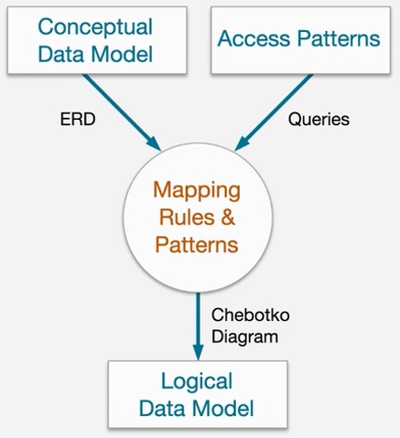
پایگاه داده Cassandra – نگاشت مدل داده مفهومی به مدل داده منطقی
قوانین نگاشت مدل داده مفهومی به مدل داده منطقی
قانون اول : موجودیت‌ها و ارتباطات
قانون دوم : جستجوی صفات به عملگر مساوی
قانون سوم : جستجوی صفات با عملگر نامساوی
قانون چهارم : مرتب‌سازی
قانون پنجم : صفات کلیدی
مثال جامع بکارگیری قوانین نگاشت

Slide 67
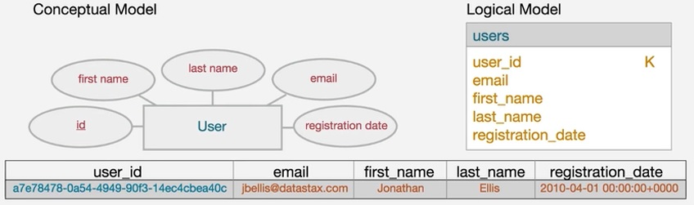
پایگاه داده Cassandra – قانون اول نگاشت
نوع‌های موجودیت و رابطه‌ها به جداول و موجودیت‌ها و رابطه‌ها به پارتیشن‌ها یا سطرها نگاشت می‌شوند.

Slide 68

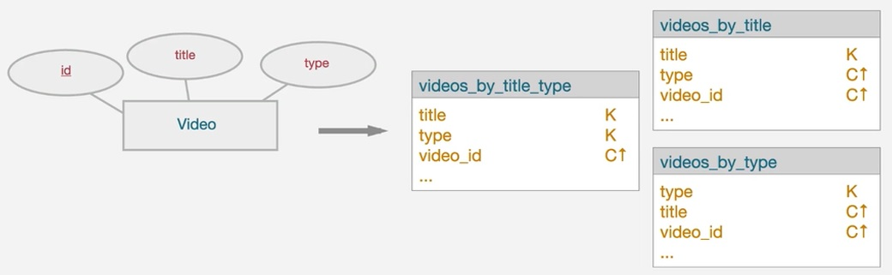
پایگاه داده Cassandra – قانون دوم نگاشت
صفاتی در پرس‌وجو با عملگر مساوی بکار می‌روند باید به عنوان کلید پارتیشن تعریف شوند.
مثال : نگاشت موجودیت : پرس‌وجو روی title و type

Slide 69
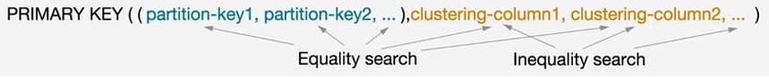
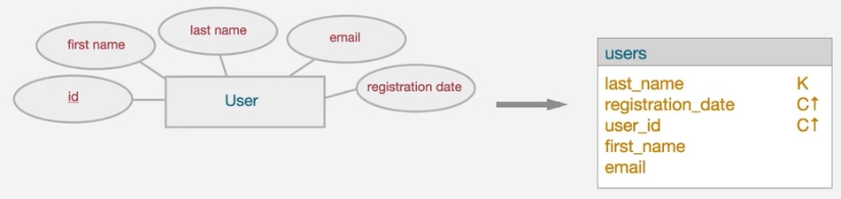
پایگاه داده Cassandra – قانون سوم نگاشت
صفاتی که جستجو روی آن‌ها با عملگرهای نامساوی انجام می‌شود، کلیدهای خوشه‌بندی هستند.
مثال : نگاشت موجودیت : پرس‌وجو روی lastname = ? و registration_date > ?

Slide 70
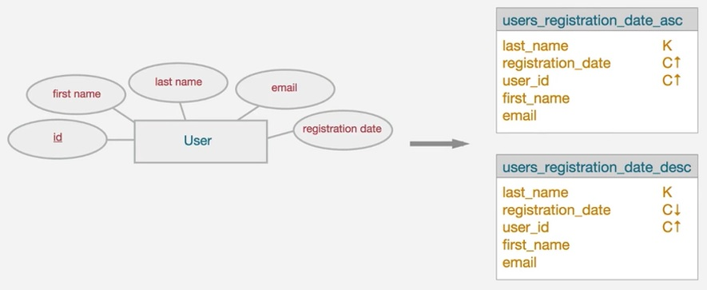
پایگاه داده Cassandra – قانون چهارم نگاشت
صفات مرتب‌سازی به ستون‌های خوشه‌بندی نگاشت می‌شوند. ( در هر پارتیشن داده‌ها بر اساس کلیدهای خوشه بندی مرتب می‌شوند. )
مثال: نگاشت موجودیت : پرس‌وجو روی lastname = ? و registration_date > ? و مرتب‌سازی صعودی بر اساس فیلد registration_data

Slide 71
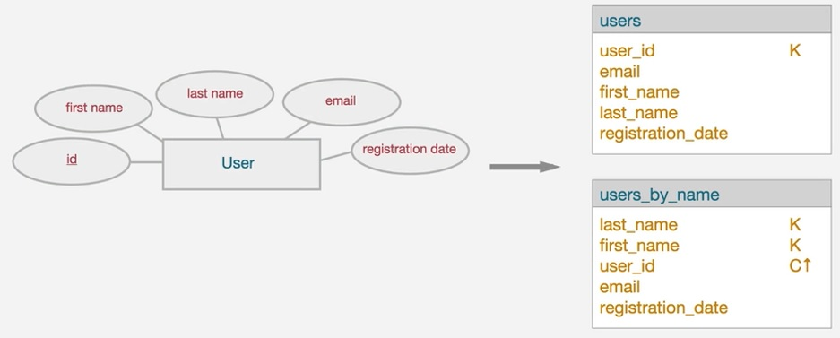
پایگاه داده Cassandra – قانون پنجم نگاشت
صفات کلیدی به ستون‌های کلید اصلی نگاشت می‌شوند.
مثال : نگاشت موجودیت :

Slide 72
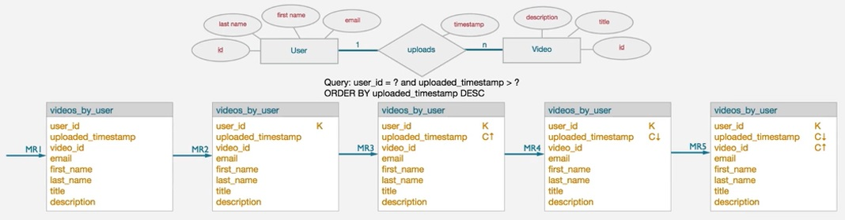
پایگاه داده Cassandra – مثال جامع بکارگیری قوانین نگاشت

Slide 73
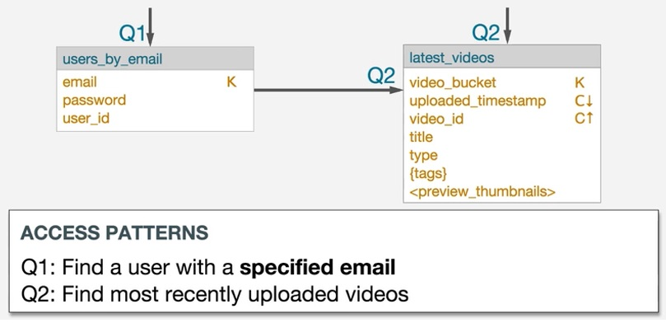
پایگاه داده Cassandra – مدل داده‌ای منطقی
مدل داده منطقی، نام و صفات مربوط به ستون‌ها را نمایش می‌دهد. برای نمایش مدل داده منطقی از "دیاگرام چبوتکو" استفاده می‌کنیم. در این دیاگرام موجودیت‌ها و پرس‌و‌جوها جای خود را به جداول می‌دهند.
مثال 1 : نمونه‌ای از مدل داده منطقی برای پرس‌و‌جوهای Q1 و Q2

Slide 74
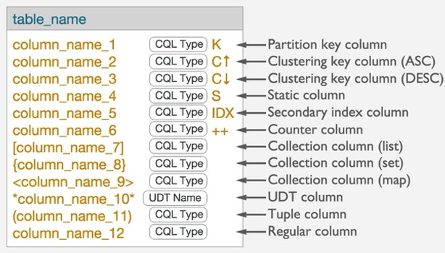
پایگاه داده Cassandra – مدل داده‌ای فیزیکی
در مدل داده فیزیکی علاوه بر نام و صفات ستون‌ها، نوع داده آن‌ها نیز نشان داده می‌شود :

Slide 75
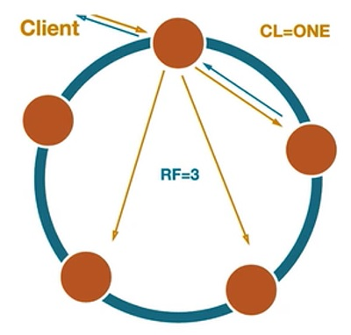
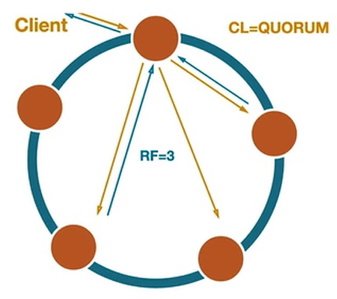
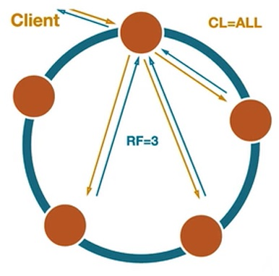
پایگاه داده Cassandra – سطوح سازگاری
One
Quorom
All
Two
Local Quorom
Three
Each Quorom

Slide 76
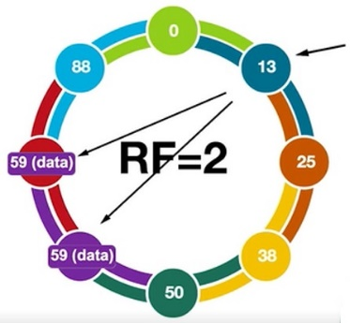
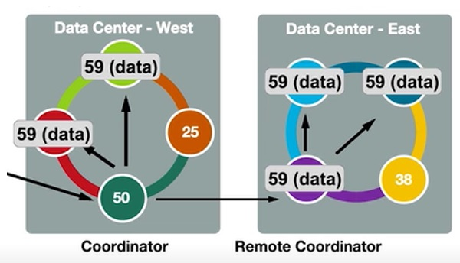
پایگاه داده Cassandra – فاکتور تکرار
Simple Strategy
Network Topology Strategy
Create Keyspace sample1
With Replication =
(‘class’: ’simple strategy’, ‘Replication Factor’=2)
Create Keyspace sample2
With Replication =
(‘class’: ‘Network Topology Strategy’, ‘dc1’:2, ‘dc2’:3)

Slide 77
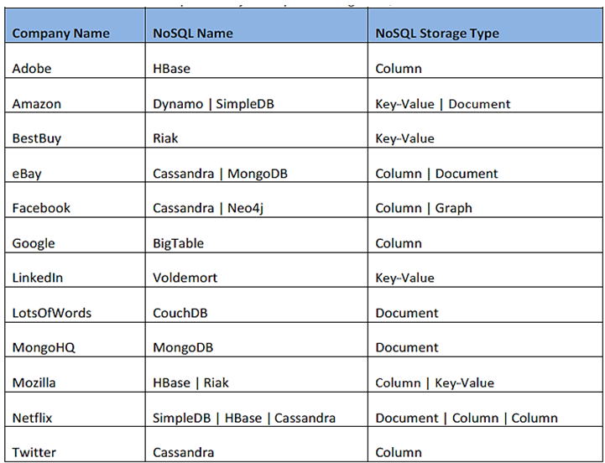
شرکت‌های استفاده کننده از NoSQL

Slide 78
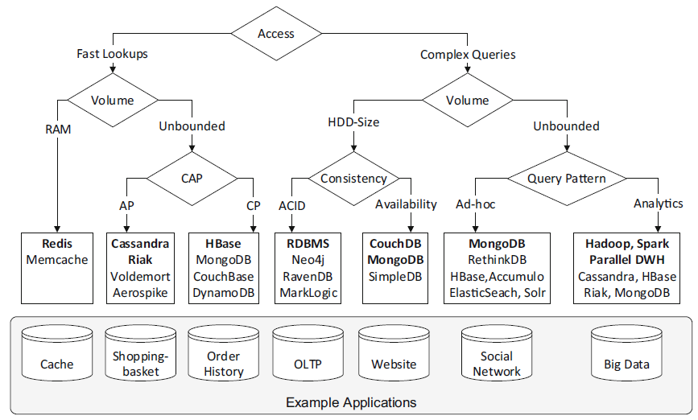
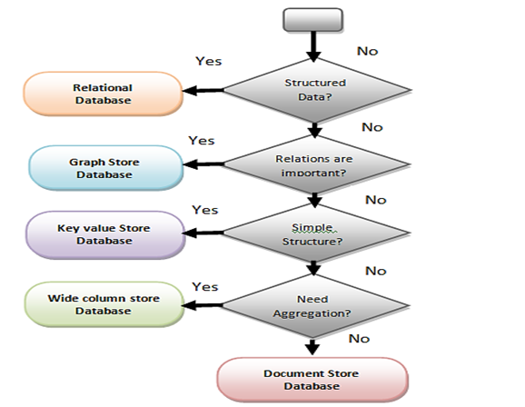
معیارهای انتخاب پایگاه‌داده‌ی مناسب
انتخاب پایگاه داده مناسب بستگی به نیاز برنامه کاربردی دارد و توجه به معیارهای زیر اهمیت دارد :
1 – اندازه داده و میزان پیچیدگی
2 – تئوری CAP
3 – ساختار و ساخت یافتگی داده‌ها

Slide 79
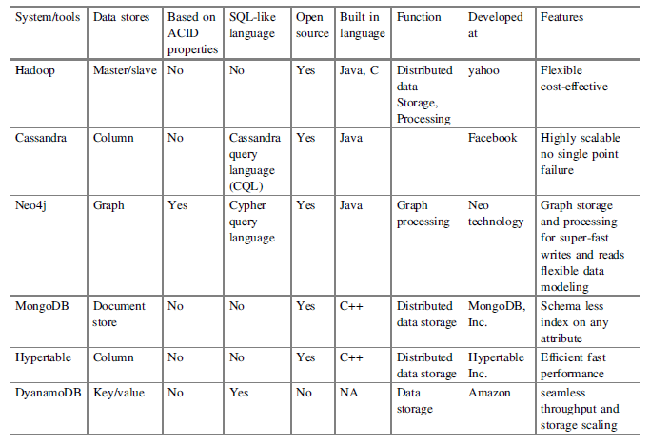
مقایسه برخی از پایگاه‌های داده

Slide 80

پایان فصل دهم
مهدی دادبخش
mahdi.dadbakhsh@sharif.edu
1402 - 1401

